Slide 1
LIZBONA – LIPIEC 2021
Jesteśmy w Lizbonie!! Nikt nie spodziewał się, że po takich perypetiach związanych z covid, przesuwaniem kolejnych terminów zrealizujemy praktykę.
16 szczęśliwych praktykantów… na dwa tygodnie w lipcu 2021.
Coś pięknego ☺ Zobaczyć miasto, ludzi i pobyć razem.
Staliśmy się fajną paczką od samego początku. Wspólne wyjścia, zwiedzanie urokliwej Lizbony i Belem, wycieczka do Sintry i na przylądek Cabo de Roca, piękne plaże w Cascais. Krajobraz zapierał dech w piersiach. Nie ma wśród nas osoby, która nie zrobiła tam pamiątkowego zdjęcia.
No i wspólne wieczory w naszym apartamencie…wspomnienia wracają. Nasza opiekunka mieszkania Ana, która dbała o porządek, wygody i prała nasze rzeczy – lepiej niż w domu…pozdrawiamy Cię Ano ☺
Praktyki w Brico Depot i Portugal dos Meus Amores były fajnym czasem. Pracownicy, klienci bardzo życzliwi i uprzejmi. Rozmawialiśmy po angielsku ale też zdarzało się wplatać słowa, krótkie zdania i życzliwości w języku portugalskim.
Były to niezwykle intensywne dni, mimo to nie traciliśmy energii i z uśmiechem rozpoczynaliśmy kolejny dzień.
Dwa tygodnie minęły w mgnieniu oka i nadszedł czas na pożegnanie z Portugalią. Ta przygoda na zawsze pozostanie w naszych wspomnieniach i sercach.
Jesteśmy wdzięczni za taką szansę i możliwość poznania innej kultury ☺

Slide 2
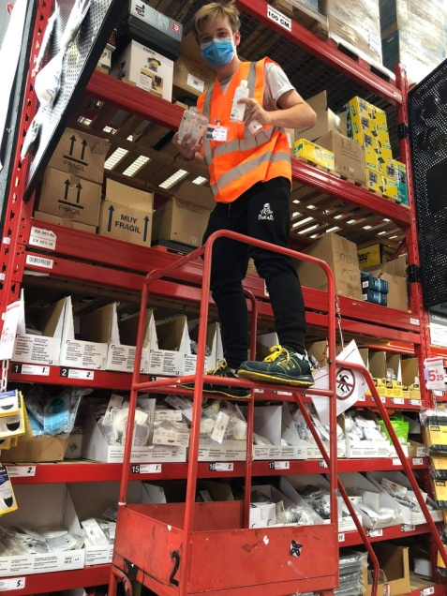
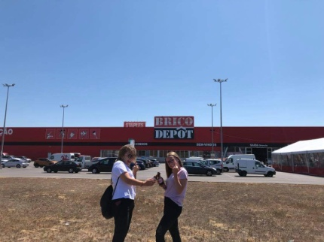

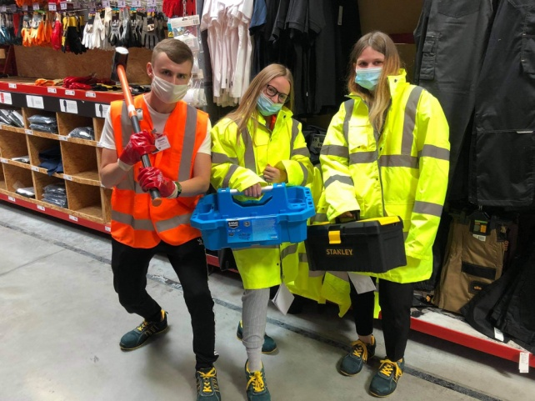
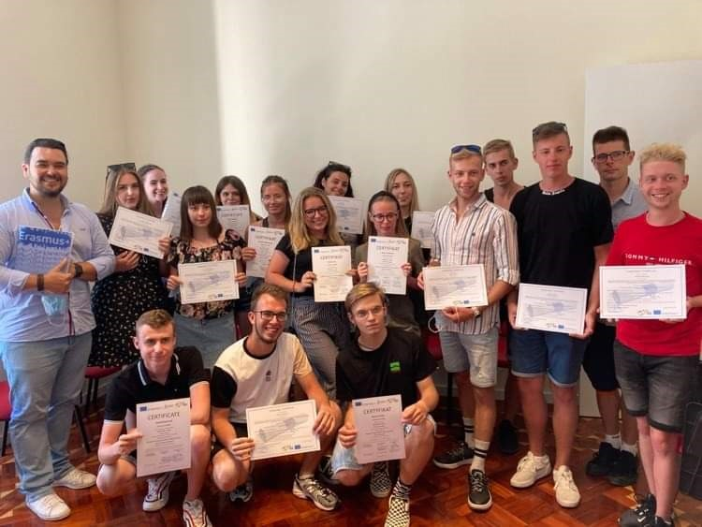
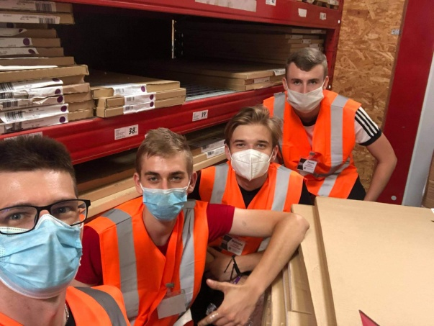
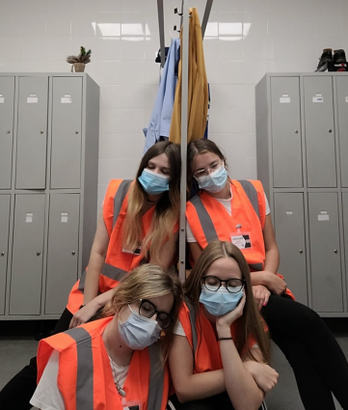
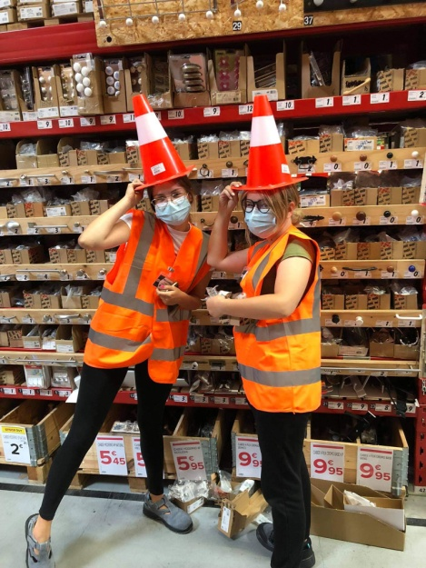
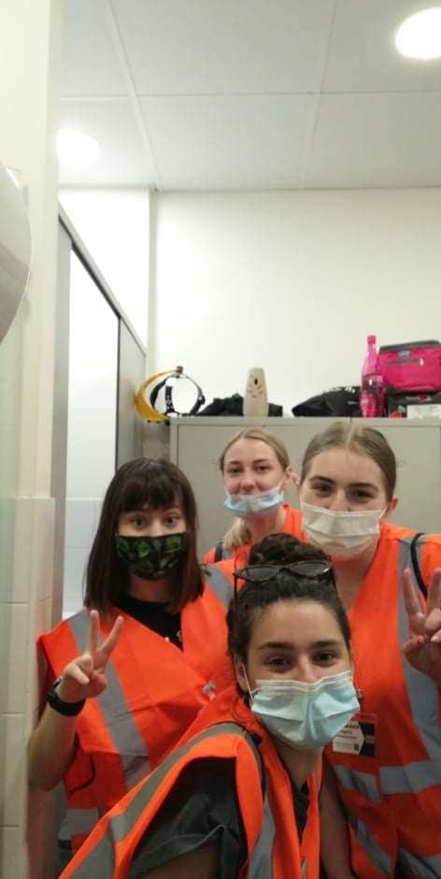
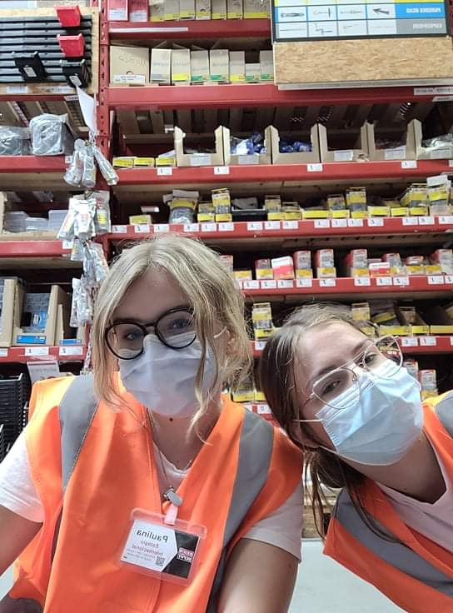
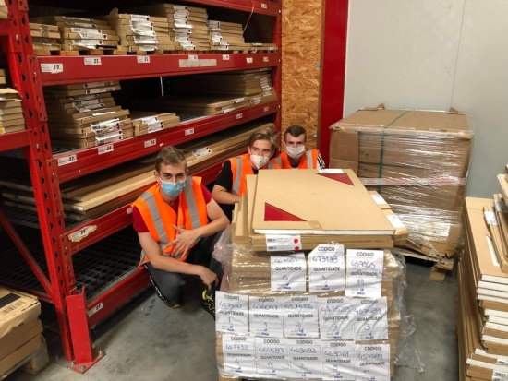
Praktyki

Slide 3
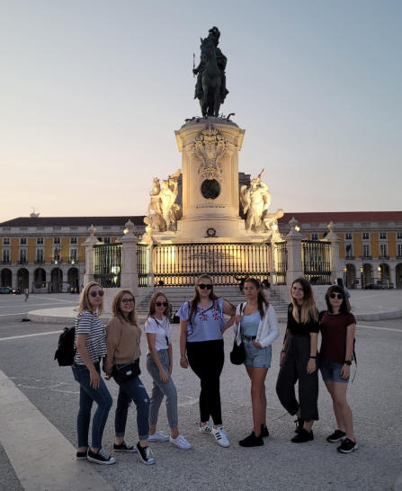
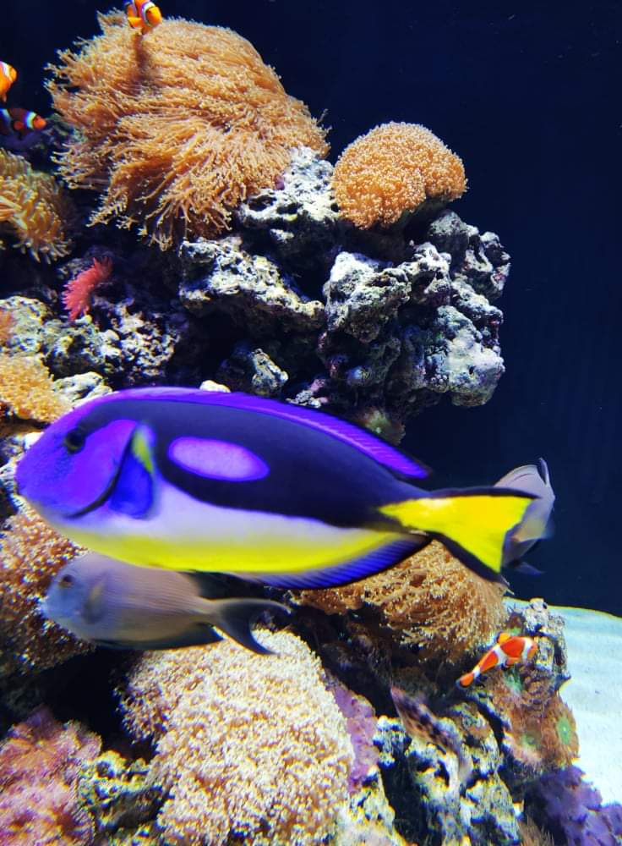
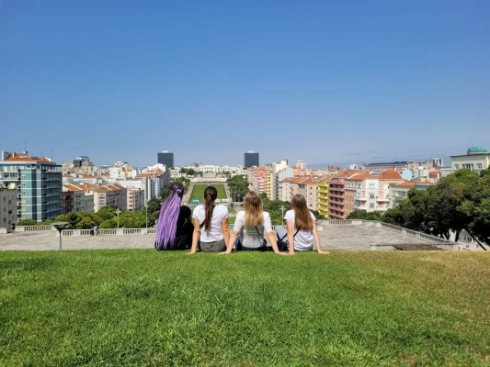
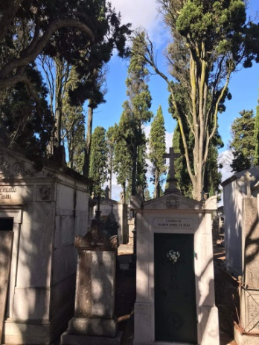
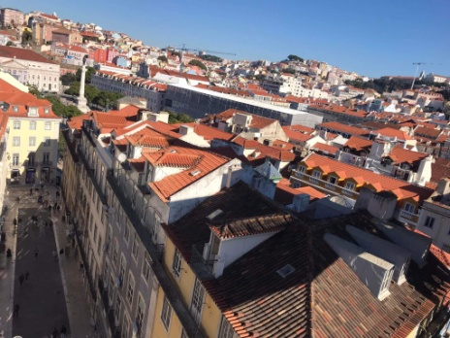
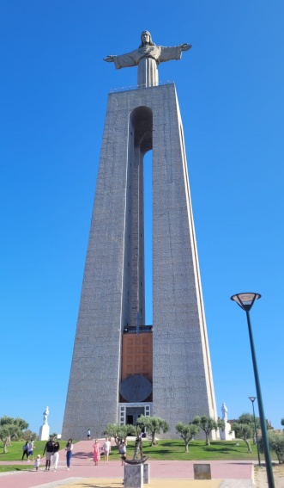
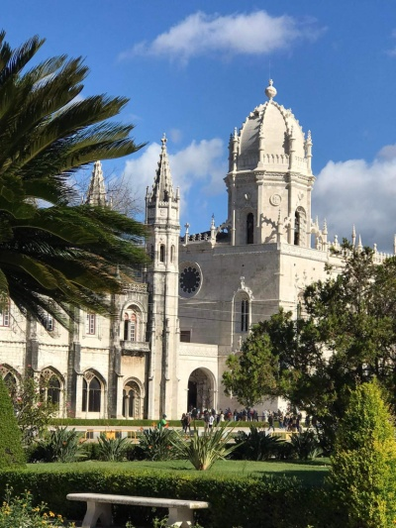
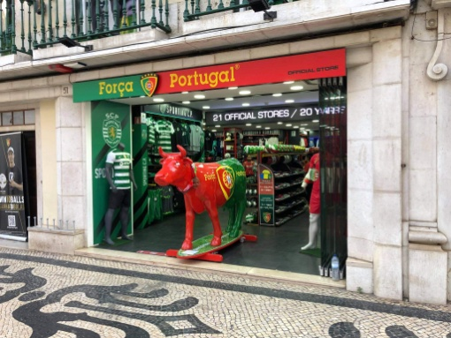
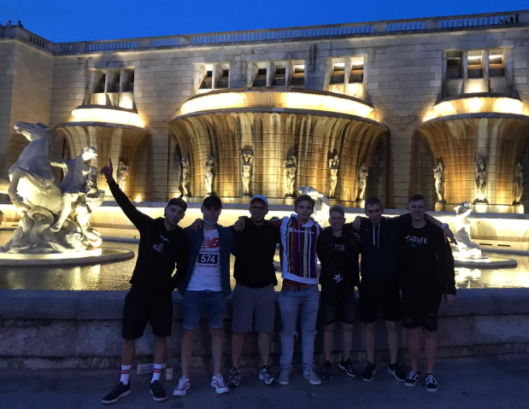
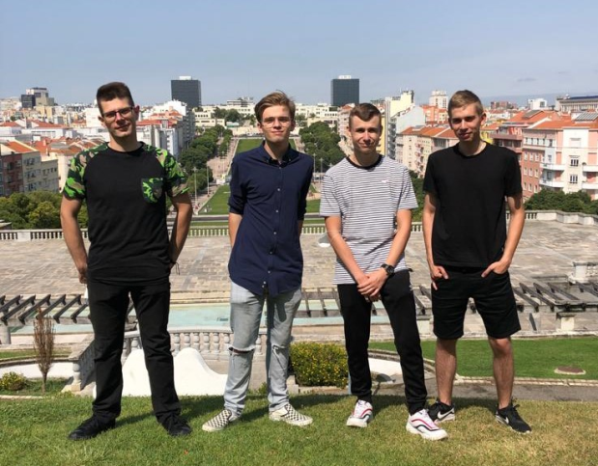
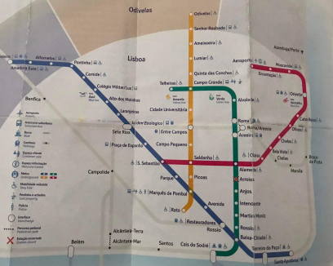
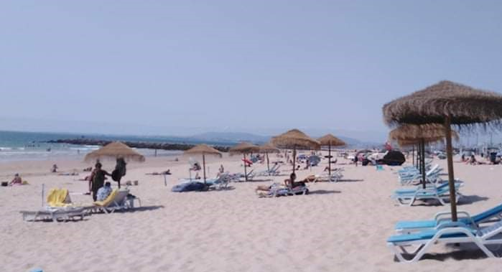
PIĘKNA LIZBONA

Slide 4
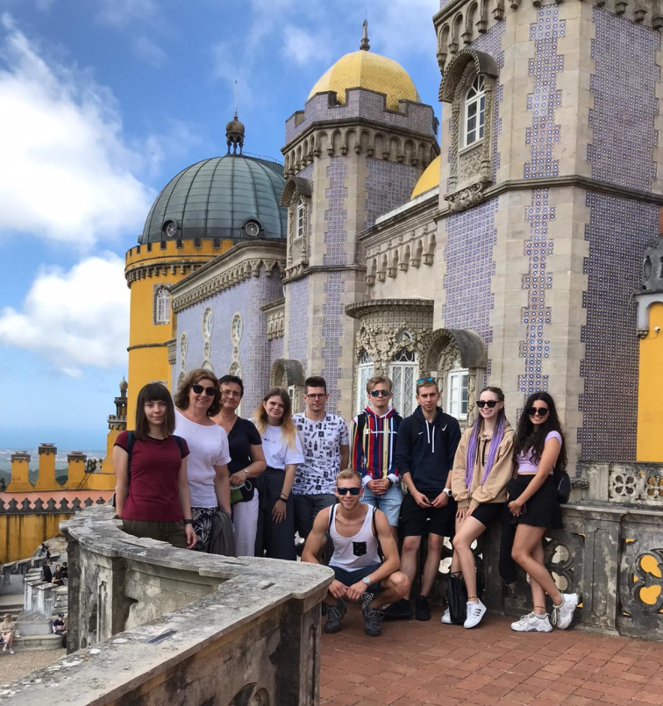
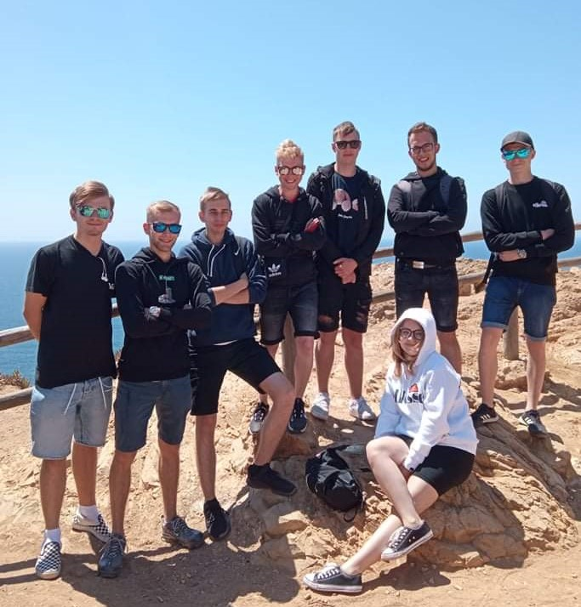
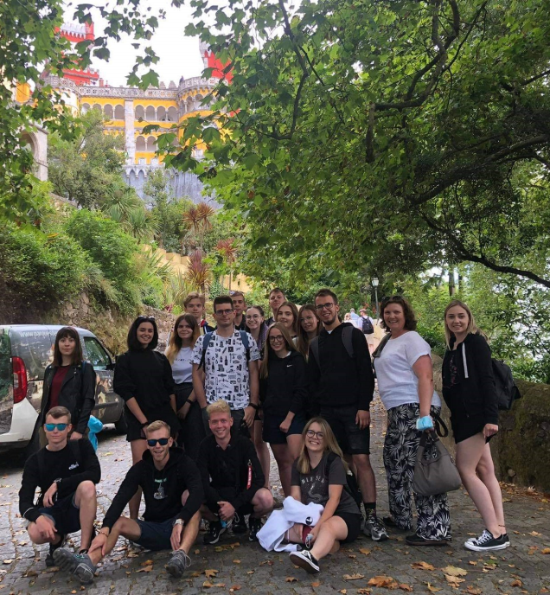
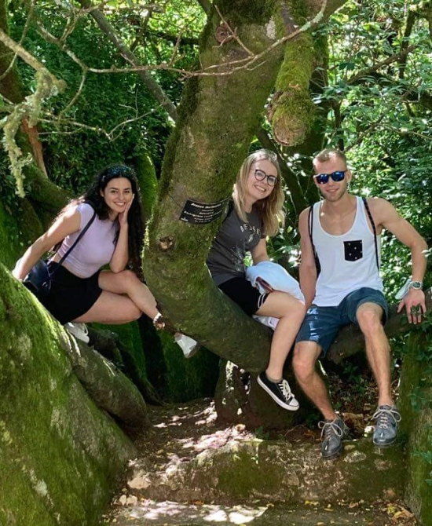
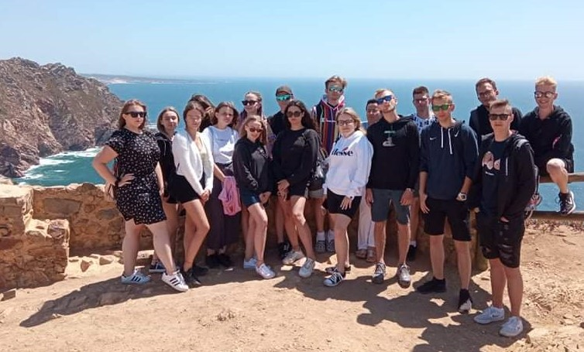
Wycieczka do Sintry i Cabo de Roca

Slide 5
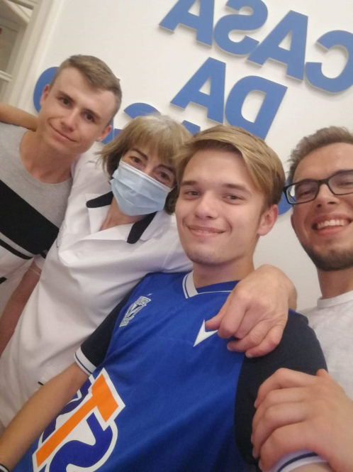
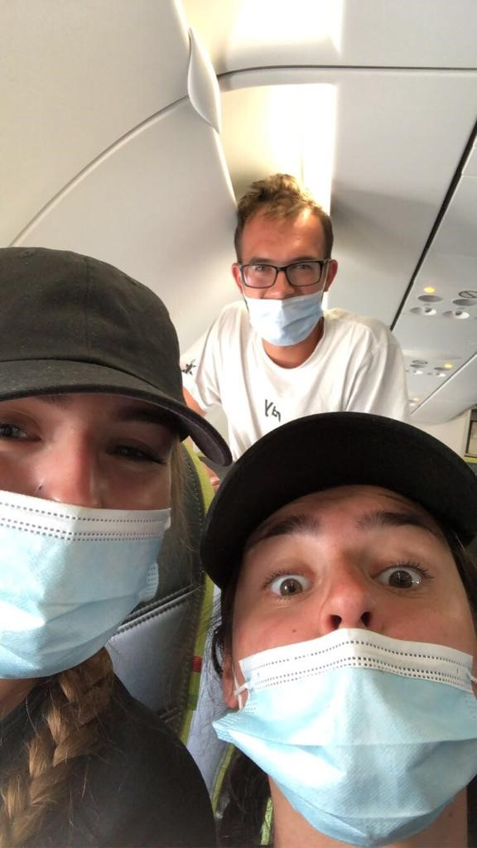
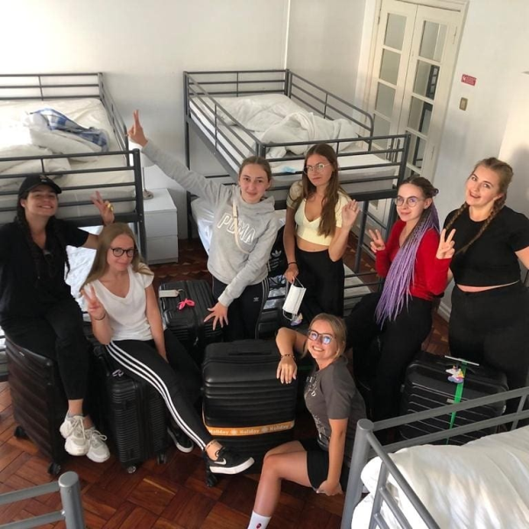
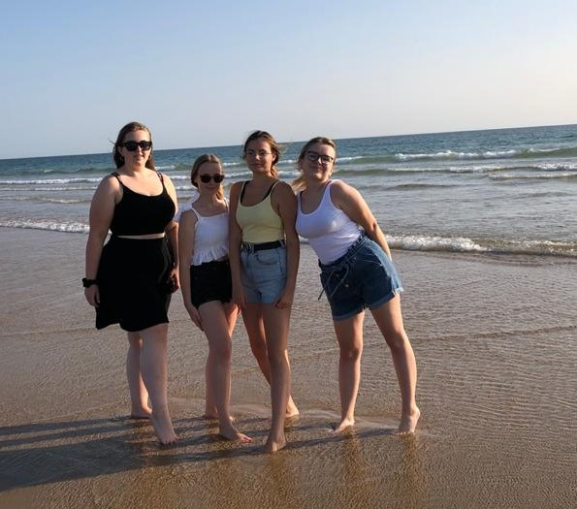
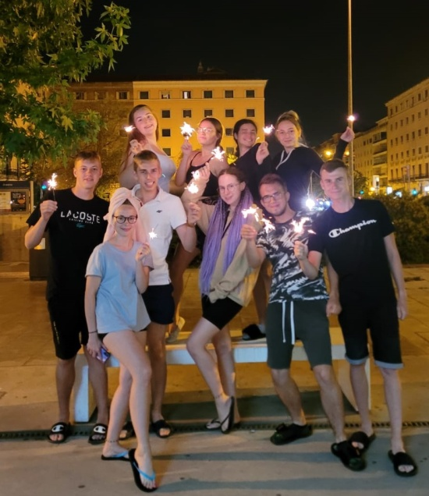
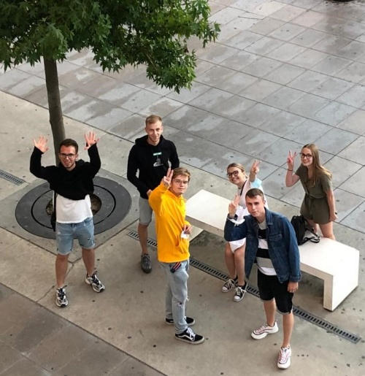
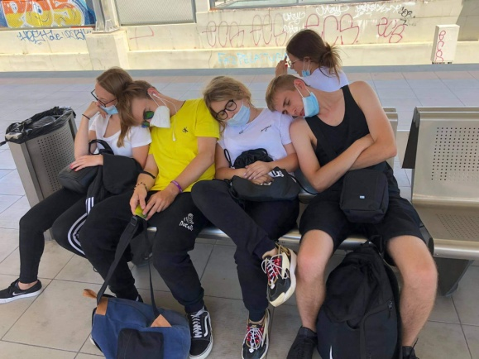
NA LUZIE….

